Slide 1
CHAPTER1 & CHARPTER2
部分习题选讲
by 唐文宇
mf1432055

Slide 2
Chapter 1
2. Write the routines wise the following declarations:
public void permute( String str );
private void permute( char [ ] str, int low, int high )
The first routine is a driver that calls the second and prints all the
permutations of the characters in String str. If str is “abc”, then the strings that are output are abc, acb, bac, bca, cab,and cba. Use recursion for the second routine. (输出一个字符串的排列)

Slide 3
解决思路：
排列定义：从n个不同元素中，任取m(m≤n)个元素按照一定的顺序排成一列，叫做从n个不同元素中取出m个元素的一个排列；
先看非递归的解法。
对于三个数123，求其组合。

Slide 4
/* for(int i=1;i<=3;i++)
{
for(int j=1;j<=3;j++)
{
for(int z=1;z<=3;z++)
{
if(i!=j&&i!=z&&z!=j)
{
System.out.println("CURRENT IS "+(i*100+j*10+z));
}
}
很自然，每个数在每个位置上都出现过，且每次的排列三个数都要不同。
下面就想递归的解法。

Slide 5
递归思路：
既然每个数都要在每个位置上出现，且不能相同。那么，对于刚才那个3个数的题。我们就在第一个位置上固定好一个数，再在剩下2个位置上考虑那两个数的排列，就是先确定n的情况，考虑n-1的情况。先确定了第一个位置上放什么数字，再考虑下一个位置放什么数字。那么就是递归的思路。

Slide 6
为了便于理解，对于初始数组a【】={1,2,3}考虑第一个位置上的情况，第一个位置每个数1，2，3都要有尝试的机会。那么简单for循环加到3，那么里层的情况如何控制？我们就交换第二个位置和第一个位置的数，然后递归。再交换回来。（有同学忘了换回来）。然后第三个位置的数再和第一个位置交换。

Slide 7
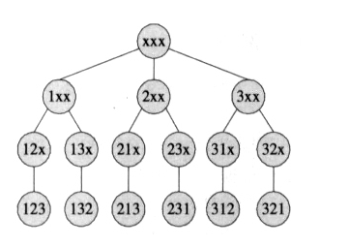

Slide 8
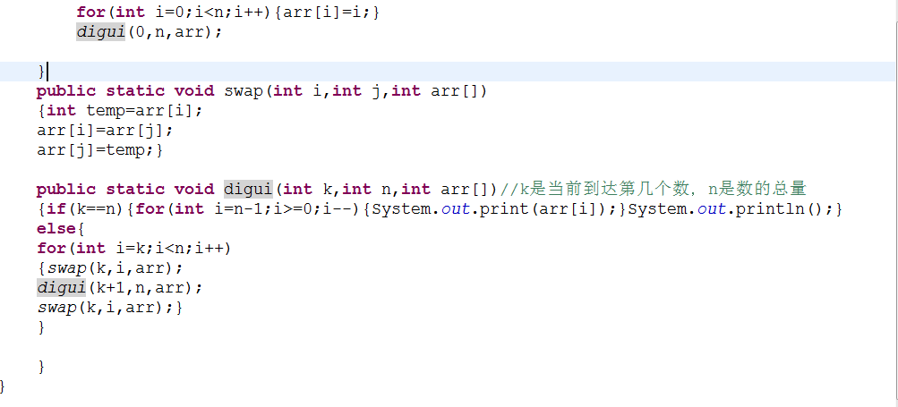
递归的结束条件以及代码：
当要换的数字等于length的时候，递归就打印结果。

Slide 9
5. Check recursively if the following objects are palindromes:
a. A word
b. a sentence ( ignoring blanks, lower- and uppercase differences, and punctuation marks so that “Madam, I’m Adam” is accepted as a palindrome)
回文数的检测。

Slide 10
思路：
非常容易想。递归主要就是一个check的作用的函数。对于当前的串，判断首尾是不是一样。
。递归结束的时候，应该是当前字符串的首标等于尾标。记为if（low==high）{return result；}
每次只要传入字符串和当前下标即可。

Slide 11
错误多的地方在于对忽视句子大小写和空格的问题
对于空格有两种办法，第一个就是函数里写一个如果是空格，那么就继续顺延一个位置example:
if（s【start】.equals(“”)）{start++;}
还有一种是使用replace函数检测字符串，把所有空格换掉。
对于大小写，要么用字符串函数.tolowercase或者其他的统一大小写，要么一样在函数里用asc码的范围判断。

Slide 12
代码
public static boolean huiwen(String s,int start,int end){
if(start == end) return true;
if(start > end){
System.out.println("您没有输入任何字符串！");
return false;
}
if(s.charAt(start) == s.charAt(end)){
return huiwen(s,start+1,end-1);
}
else{
return false;
}
}

Slide 13
Charpter 2
1. Find the complexity of the function used to find the kth smallest integer in an unordered array of integers
int selectkth ( int a[], int k, int n){
int i, j, mini, temp;
    for ( i = 0; i < k; i++){
    mini = i;
    for ( j = i+1; j < n; j++)
    if ( a[j] < a[mini])
    mini = j;
    tmp = a[i];
    a[i] = a[mini];
    a[mini] = tmp;
    }
    return a[k-1];
    }

Slide 14
找出一个不规律数组的第k个小的数
对于估计复杂度，我们一定要考虑的情况就是最坏的情况。请参考java数据结构黑皮书关于一些基本情况的如for循环复杂度之类的介绍以及相关的基本原则。

Slide 15
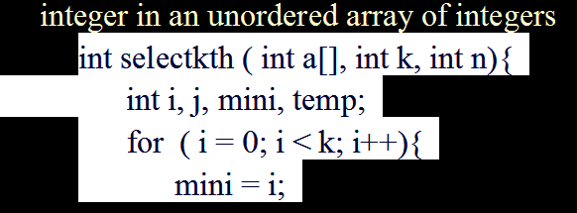
代码分析
对于外层循环，考虑最坏的情况，k是n。那么就估算外层循环的复杂度为n。
其实如果用数学运算的话，外层的for循环相对于里层的for循环就代表有n个里层for循环。

Slide 16
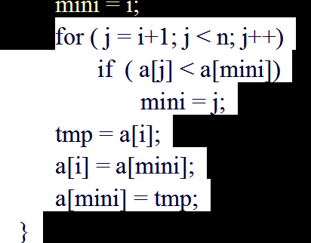
里层循环
对于里层的循环，那么代码的意思是在外层的第i遍循环中找出第i小的数，就是从当前的外层位置开始，因为之前的i-1个数已经有序了。
他的最坏情况就是n。设最小的数在最后，那么第一次要遍历整个数组。所以他的复杂度就是On²。最坏的情况让这个函数退变为排序函数。

Slide 17
2. Find the computational complexity for the following four loops:
c. for (cnt3=0, i =1; i<=n; i*=2)
for (j=1; j<=n; j++)
cnt3++;
d. for (cnt4=0, i=1; i<=n; i*=2)
for (j=1; j<=i; j++)
cnt4++;

Slide 18
对于C问题：
先考虑外层，当赋给一个n后，我们观察外层的执行次数。因为对于i，每次都要乘2，所以他追上n的速度是2倍于自身。即外层当最后追上n的时候，应该是2^{k}=n，那么对于次数k，k为log₂n次。外层循环次数是log₂n。
对于里层的代码

Slide 19

因为外面的n是给定的，那么里面的情况就是从1加1加1一直加到n，所以复杂度为n。
依据复杂的for循环计算的基本原则，总的复杂度就是n log₂n。

Slide 20
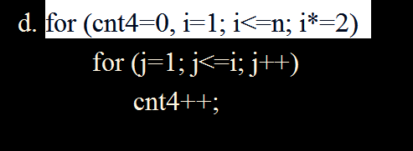
对于d问题：

Slide 21
因为外层增长是i*i，内层循环与i相关，此时若直接判断容易高估。所以数学方法算：
相当于总共：
1+2+4+16……+2^{k} (k为2^{k}=n)
那么等比数列求和，公式大家都知道。
最后去掉答案的系数什么的。复杂度就是On。

Slide 22
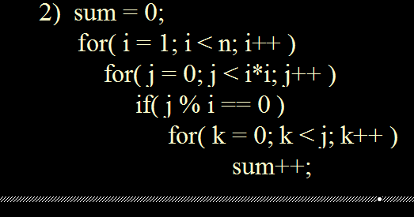
3. For each of the following two program fragments:
Give an analysis of the running time(Big-Oh will do)

Slide 23

对于此题，同样从外到内分析
外层循环n次毫无疑问
中层for( j = 0; j < i*i; j++ )，和i相关，那么需要数学计算。
内层因为if( j % i == 0 )
for( k = 0; k < j; k++ )
sum++;
说明有些循环是可以不要做的

Slide 24
先分析内层
对于语句if( j % i == 0 )，我们可以想到。
对于一个数j，因为j和中层循环有关，j=i*i，那么对于从
J={1,2,3……i-1,}。If下面的循环都是不用执行的，只有当j={i,2i,3i……i*i}的时候，if下面的循环才需要执行。

Slide 25
计算：
所以可以给出数学算式对于西格玛1到n
，每一项其实是0+1+2+3一直加到i-1此时的内层循环是都要执行的，然后从i起，i+2i+3i+……i(i-1),然后就是一个等差，一个等比求和，最后算出来是西格玛从1到n（i^3-i^2）/2，最后去掉系数和尾数，复杂度On⁴

Slide 26
如果作业有什么问题请邮 箱联系我，谢谢大家！

